Slide 1
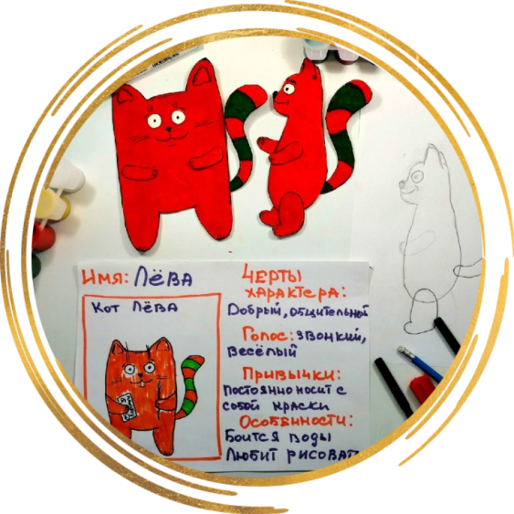
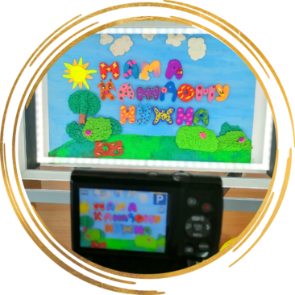
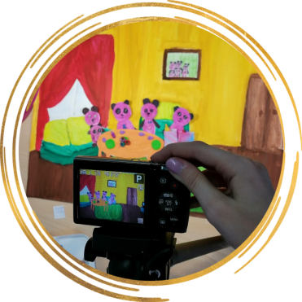
Венгерово, Новосибирская область

Slide 2
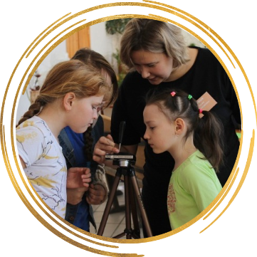
Дополнительная общеобразовательная общеразвивающая программа
«Создаем мультфильмы сами»
Адресаты программы:
1я группа: 8-10 лет
2я группа: 11-13 лет
3я группа: 14-16 лет
Цель: развитие художественно-образного мышления обучающихся через освоение различных видов искусств в процессе создания мультипликационных фильмов.

Slide 3
Дополнительная общеобразовательная общеразвивающая программа
«Создаем мультфильмы сами»
Задачи
Обучающие:
формировать умение раскрывать художественные образы в различных видах художественных произведений;
формировать умение транслировать заимствованные либо создавать новые художественные образы средствами различных видов искусств в процессе мультипликационной деятельности;
обучить мультипликационной деятельности с применением различных художественных приемов, техник и материалов.

Slide 4
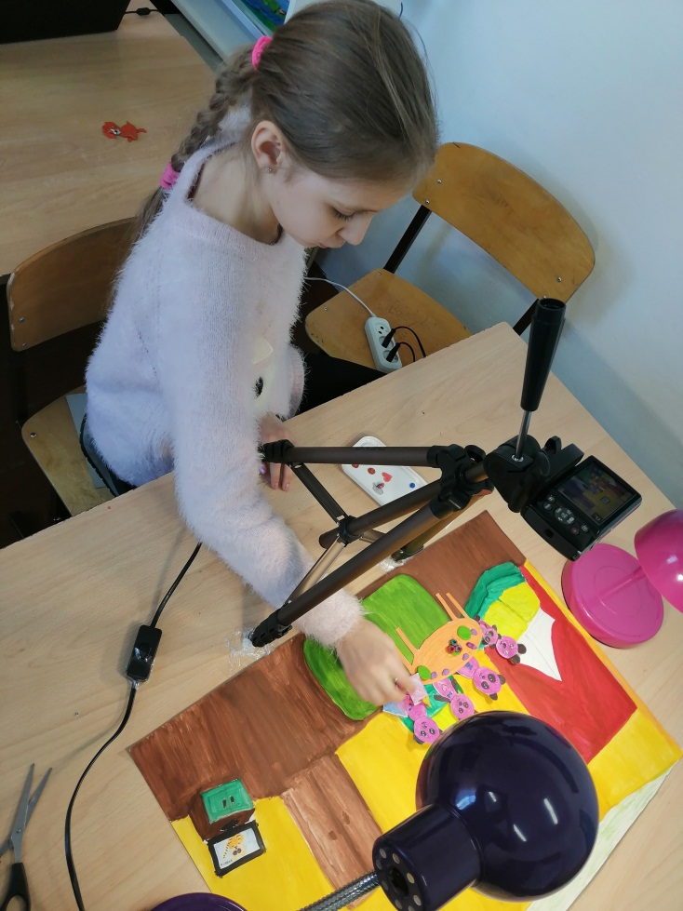
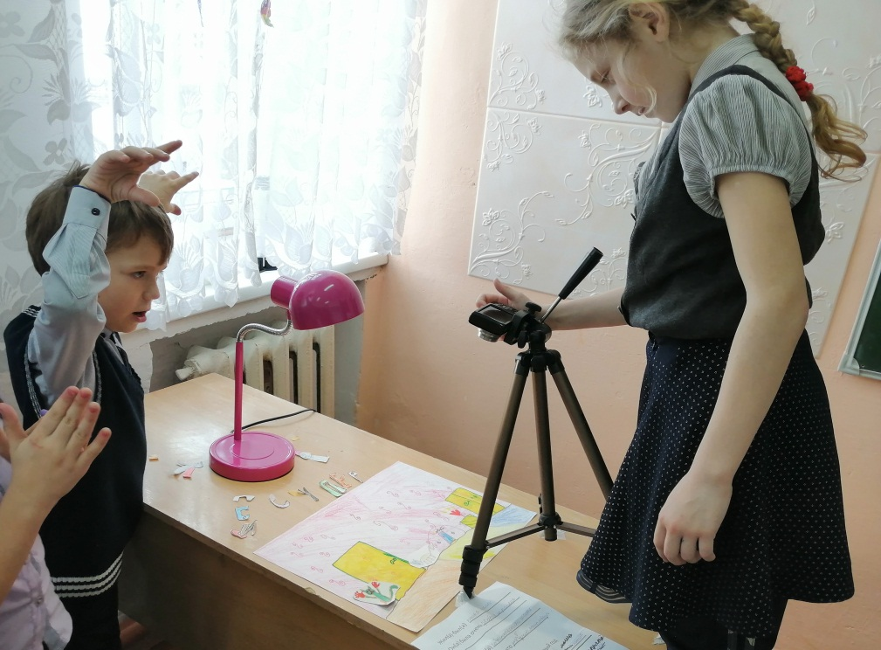
Дополнительная общеобразовательная общеразвивающая программа
«Создаем мультфильмы сами»
Оборудование
Индивидуальные съемочные места
(штатив + комп. фотоаппарат)

Slide 5
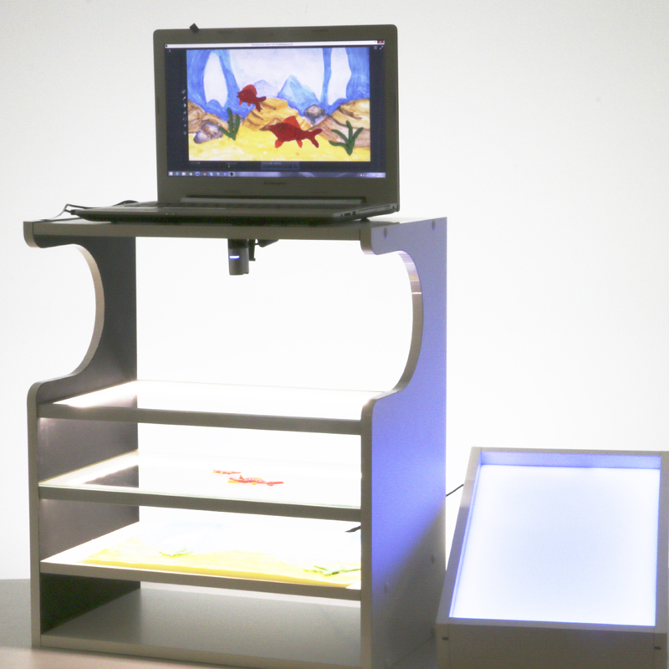
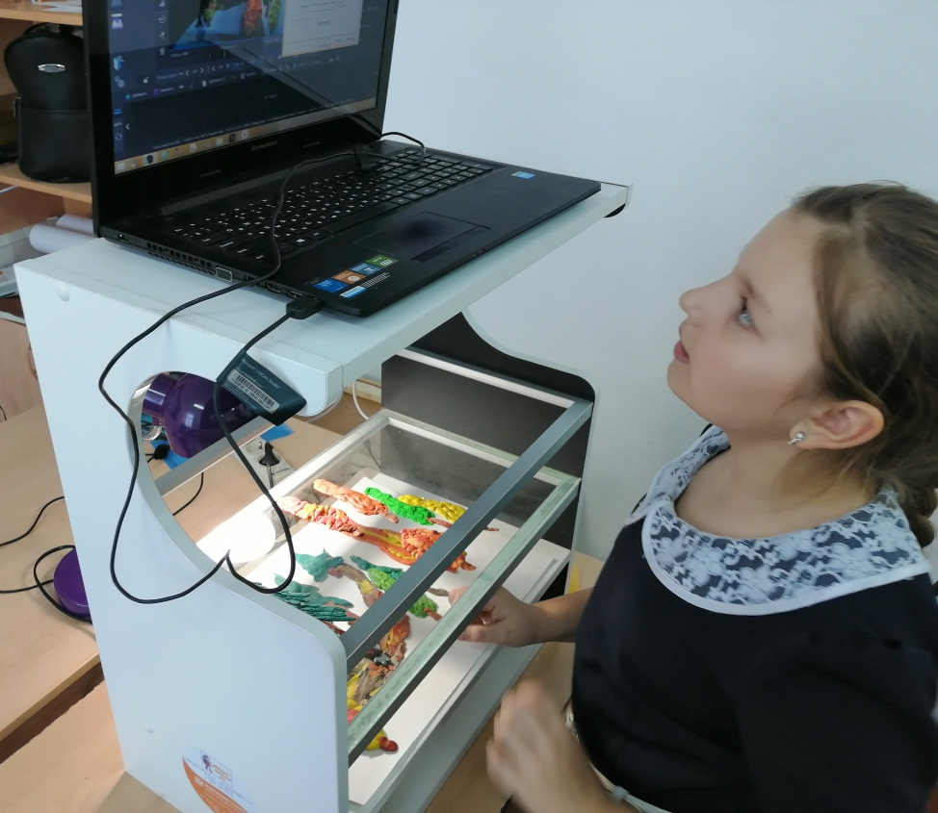
Дополнительная общеобразовательная общеразвивающая программа
«Создаем мультфильмы сами»
Оборудование
Мультстудия СПАФ-32М

Slide 6
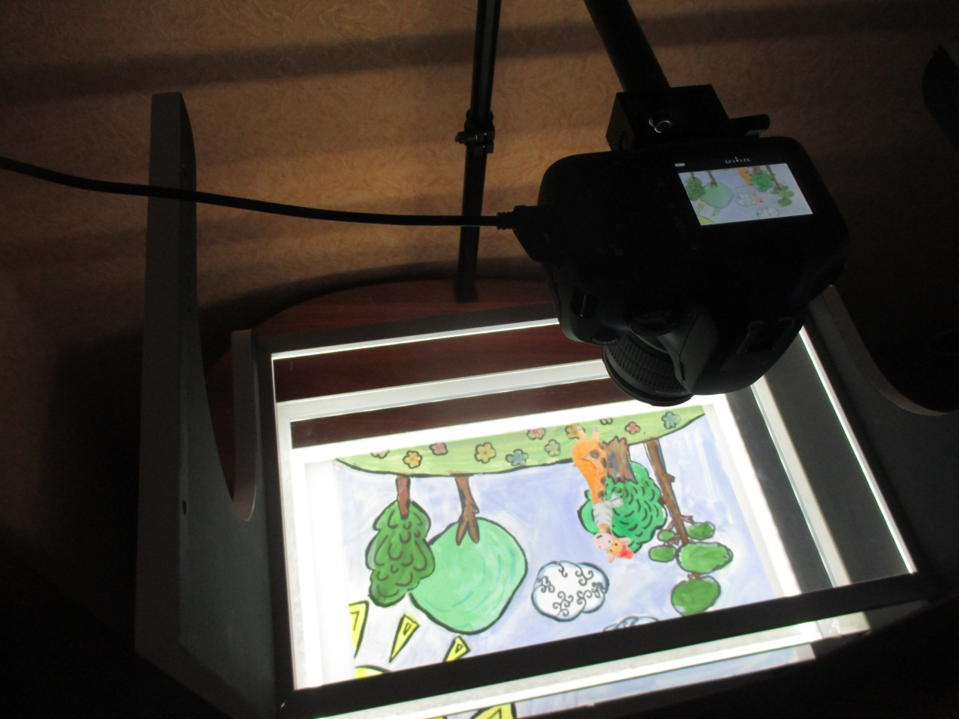
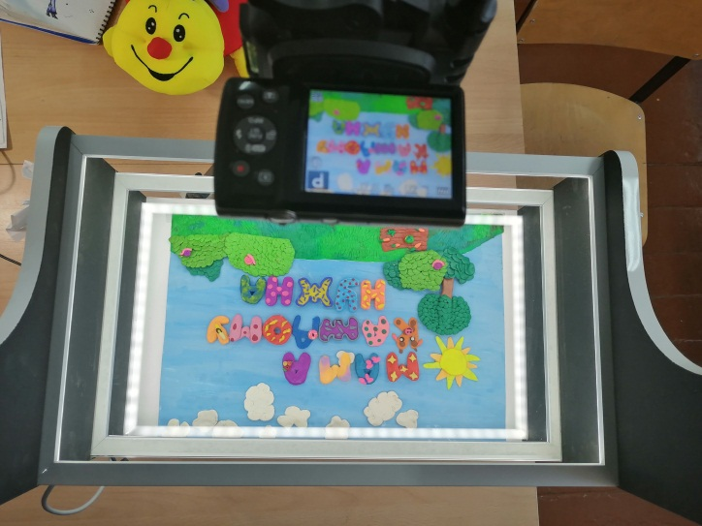
Дополнительная общеобразовательная общеразвивающая программа
«Создаем мультфильмы сами»
Оборудование
Мультстудия
СПАФ-32М

Slide 7
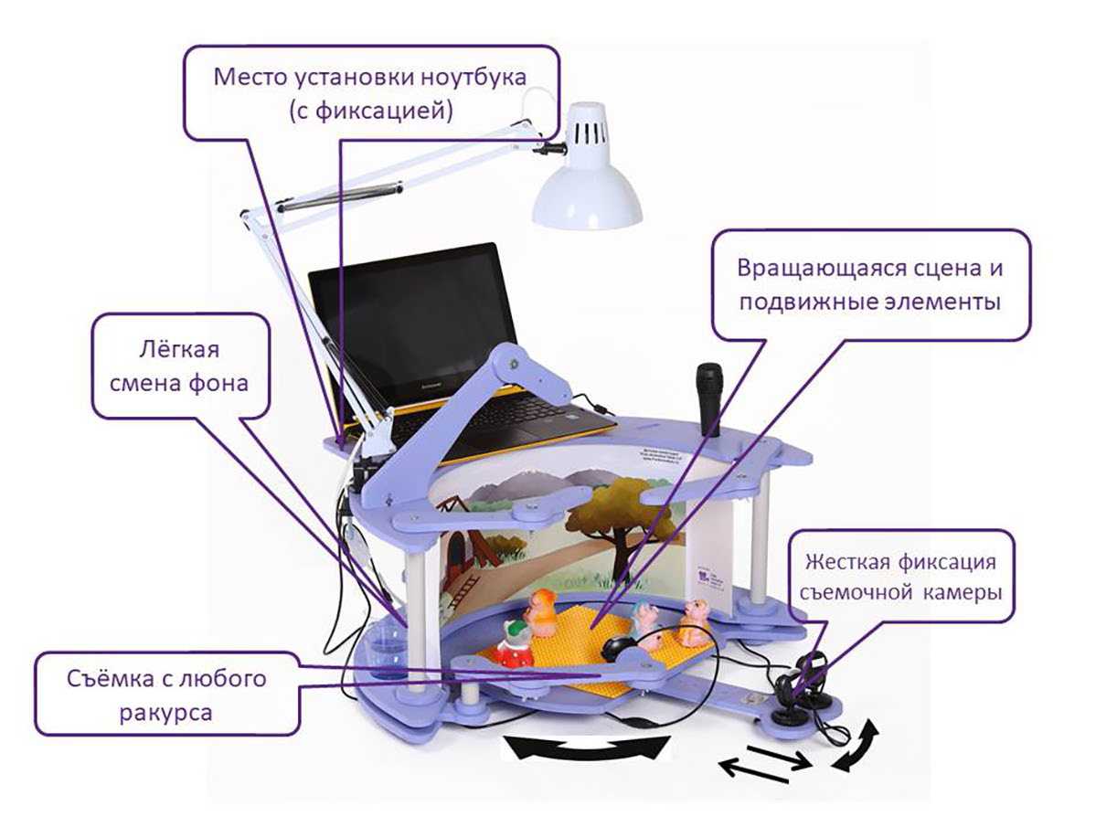
ДЕТСКАЯ МУЛЬТСТУДИЯ
«KIDS ANIMATION DESK»
КОМПЛЕКТ « ПРОФ»

